Slide 1
MEDIA TÉCNICA EN SISTEMAS
TÉCNICO EN SISTEMAS

Slide 2
CONVENIO
MEDIA TÉNCIA EN
SISTEMAS
DURACIÓN
2 Años

Slide 3
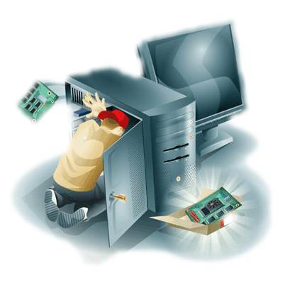
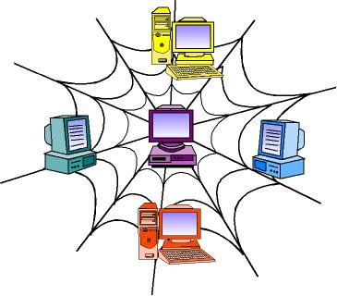
MEDIA TÉCNICA EN SISTEMAS
5
1
2
4
3

Slide 4
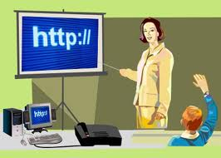
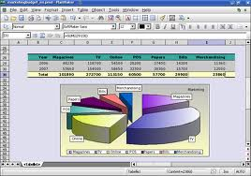
1. OFIMÁTICA Y TICs
Diseño de Diapositivas
Procesador de palabras
Hoja de Cálculo
Herramienta para Mapas
Bases de Datos

Slide 5
1. OFIMÁTICA Y TICs
Redes Sociales
Páginas Web
Correo
Foros

Slide 6
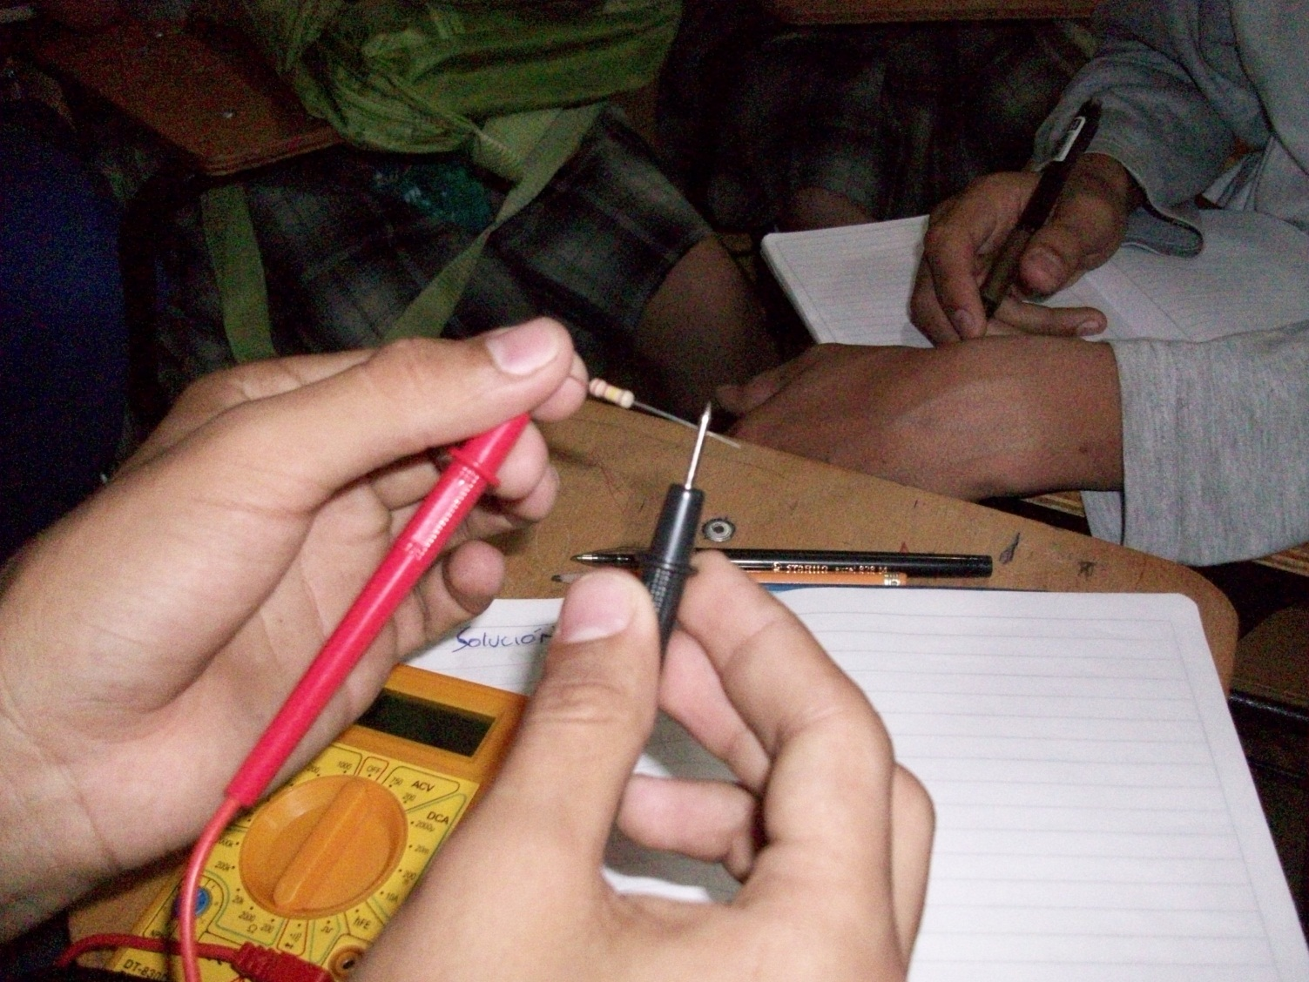
2. MANTENIMIENTO DE COMPUTADORES
Utilizar la Herramienta

Slide 7
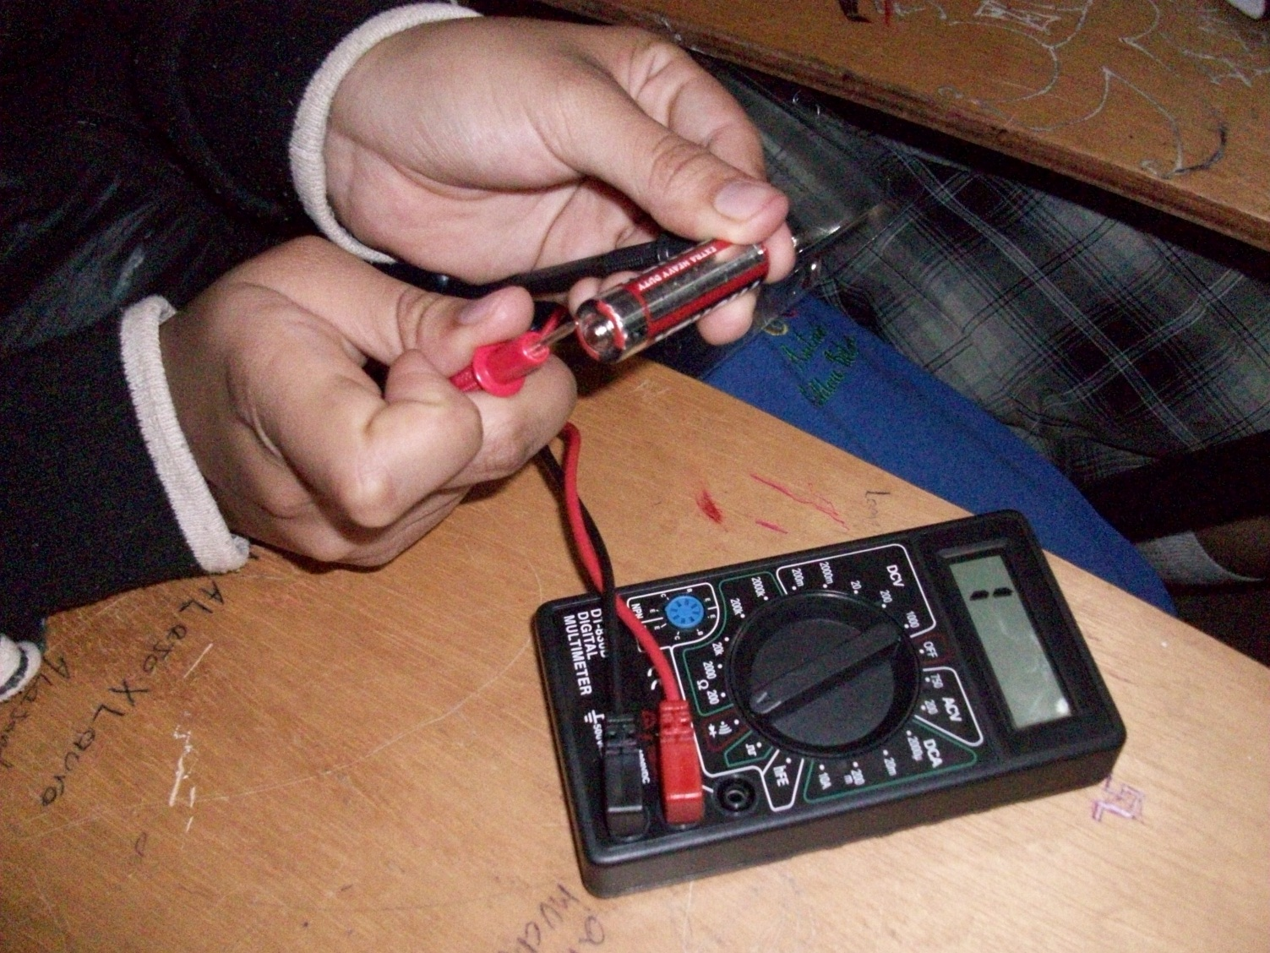
2. MANTENIMIENTO DE COMPUTADORES
Conocer los componentes y hacer medidas

Slide 8
2. MANTENIMIENTO DE COMPUTADORES
Elaborar material de trabajo

Slide 9
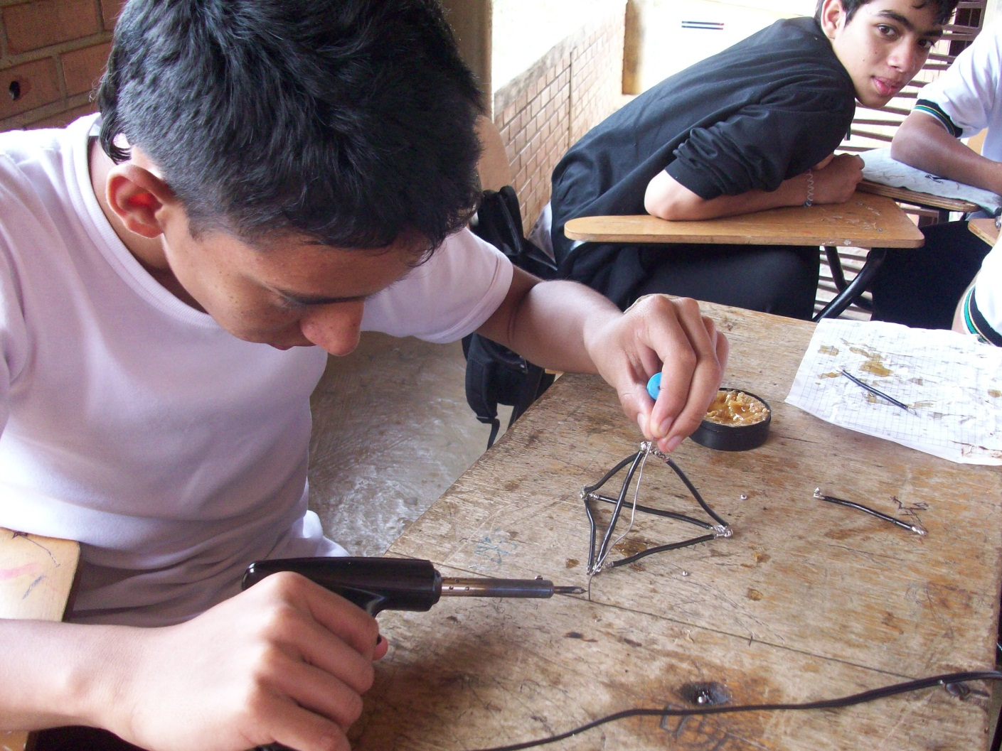
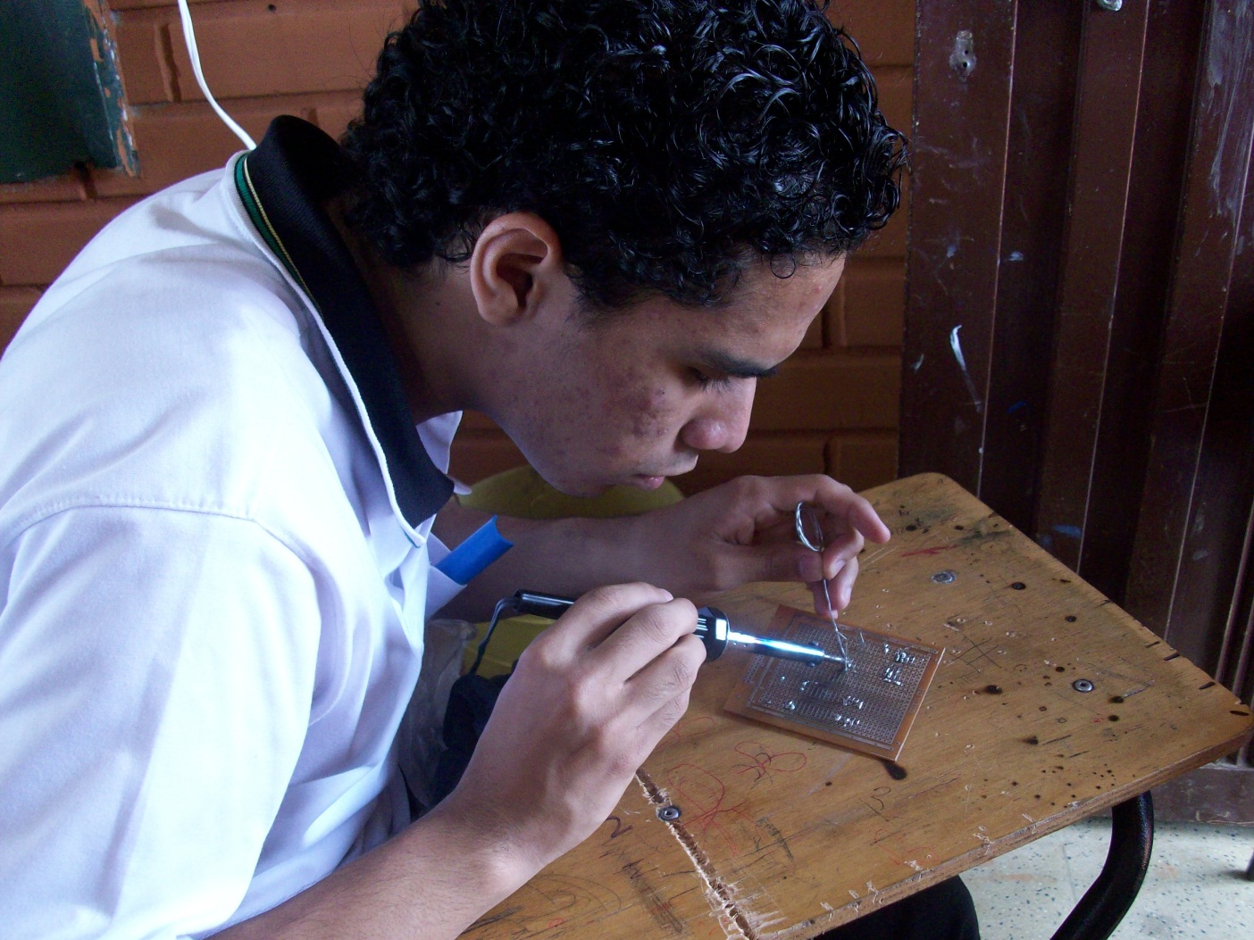
2. MANTENIMIENTO DE COMPUTADORES
Soldar y Desoldar

Slide 10
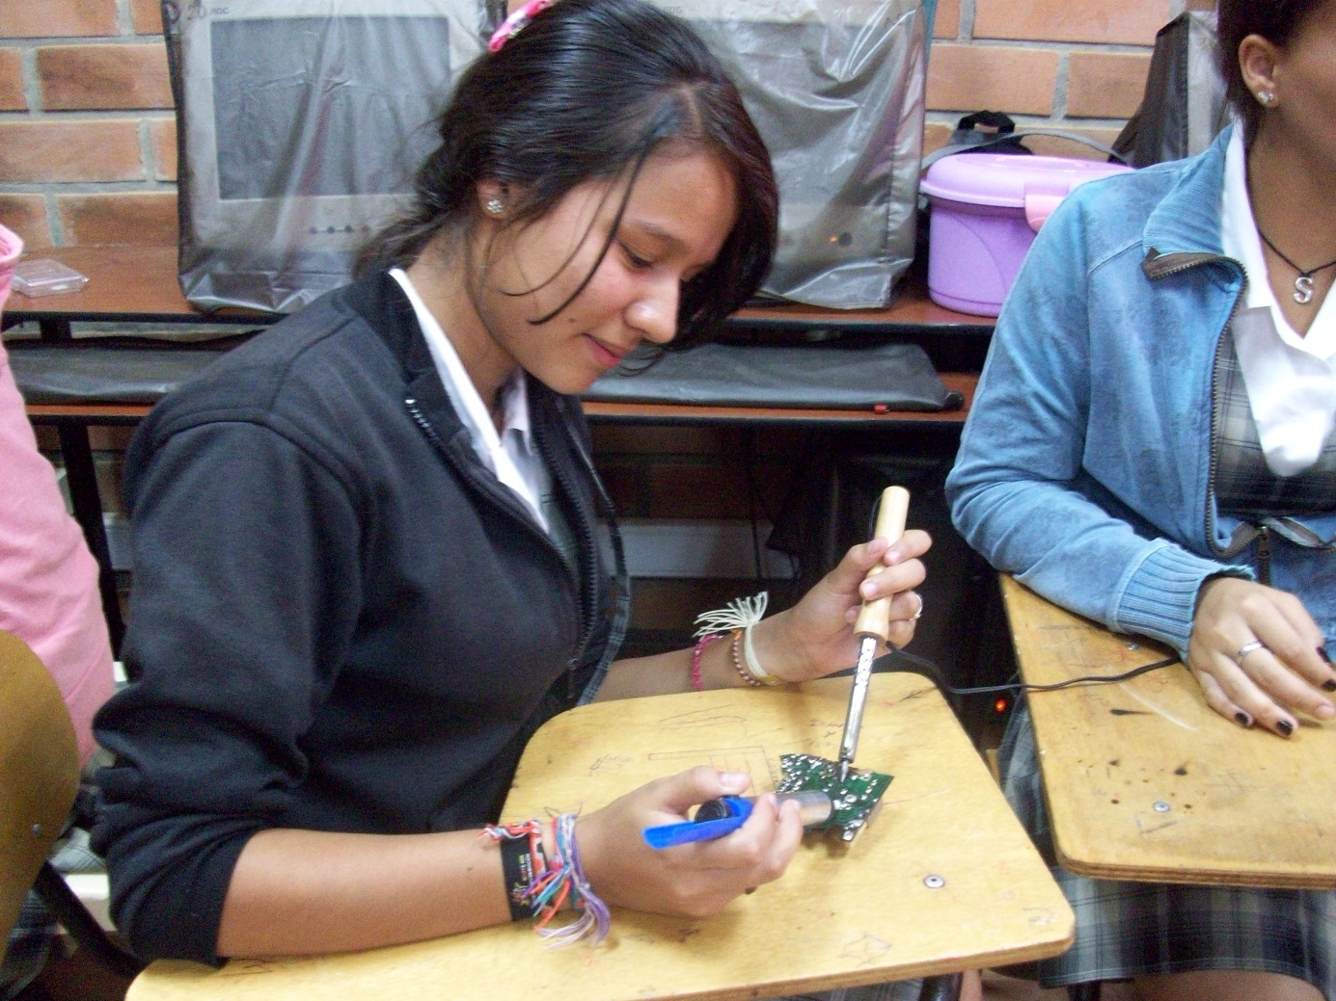
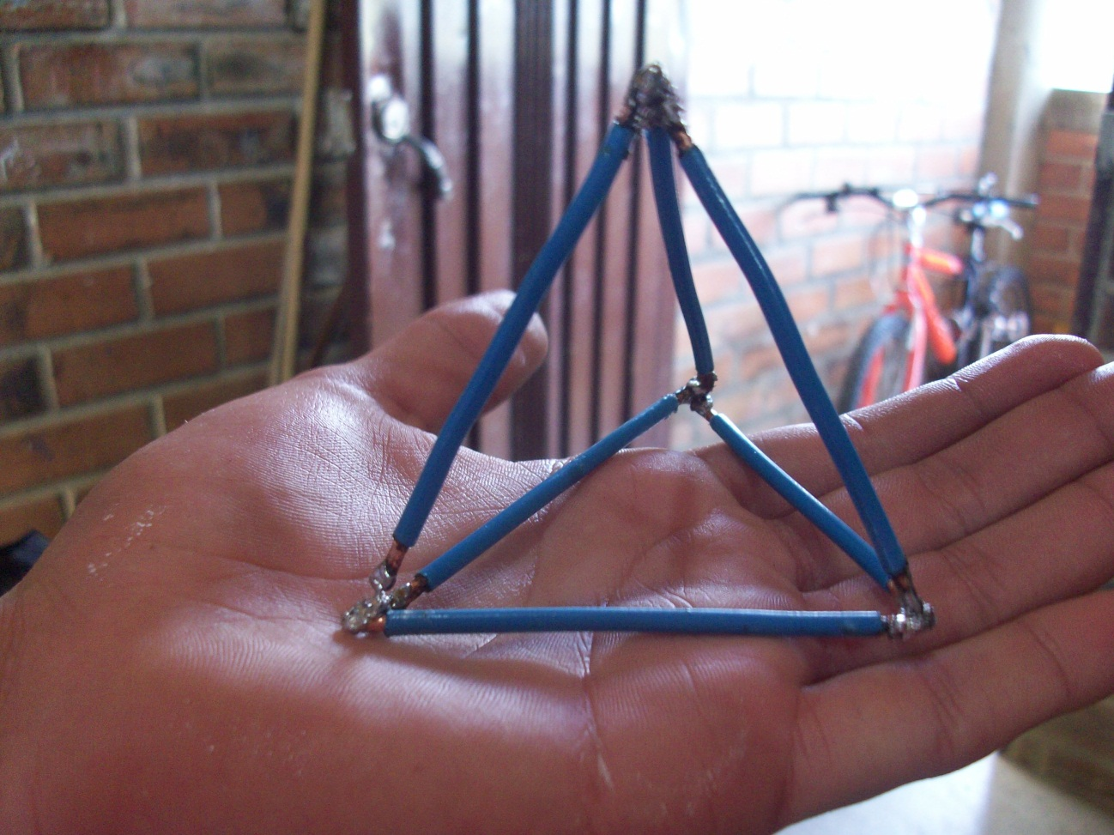
2. MANTENIMIENTO DE COMPUTADORES
Soldar y Desoldar

Slide 11
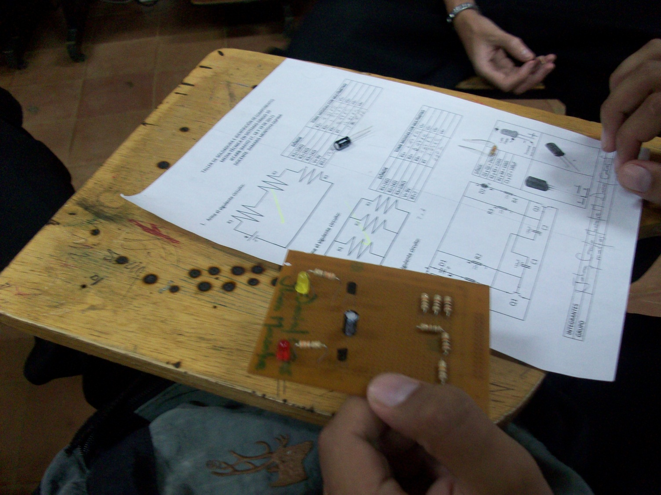
2. MANTENIMIENTO DE COMPUTADORES
Lectura de planos

Slide 12
2. MANTENIMIENTO DE COMPUTADORES
Montaje de circuitos

Slide 13
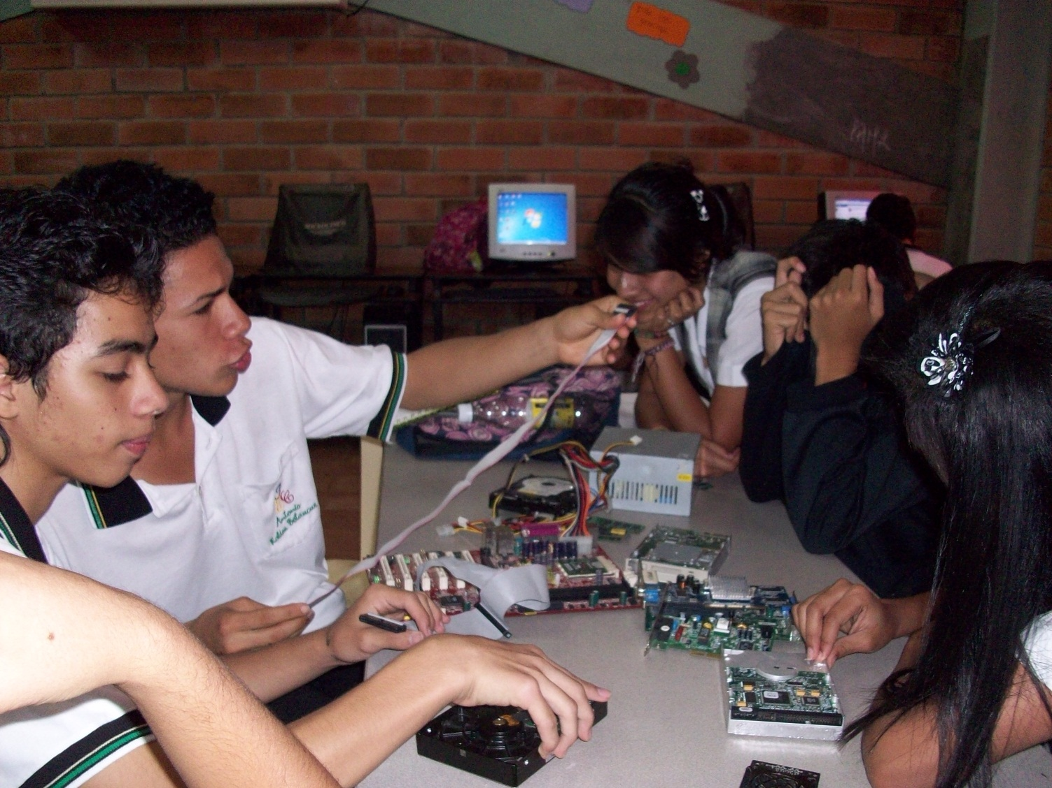
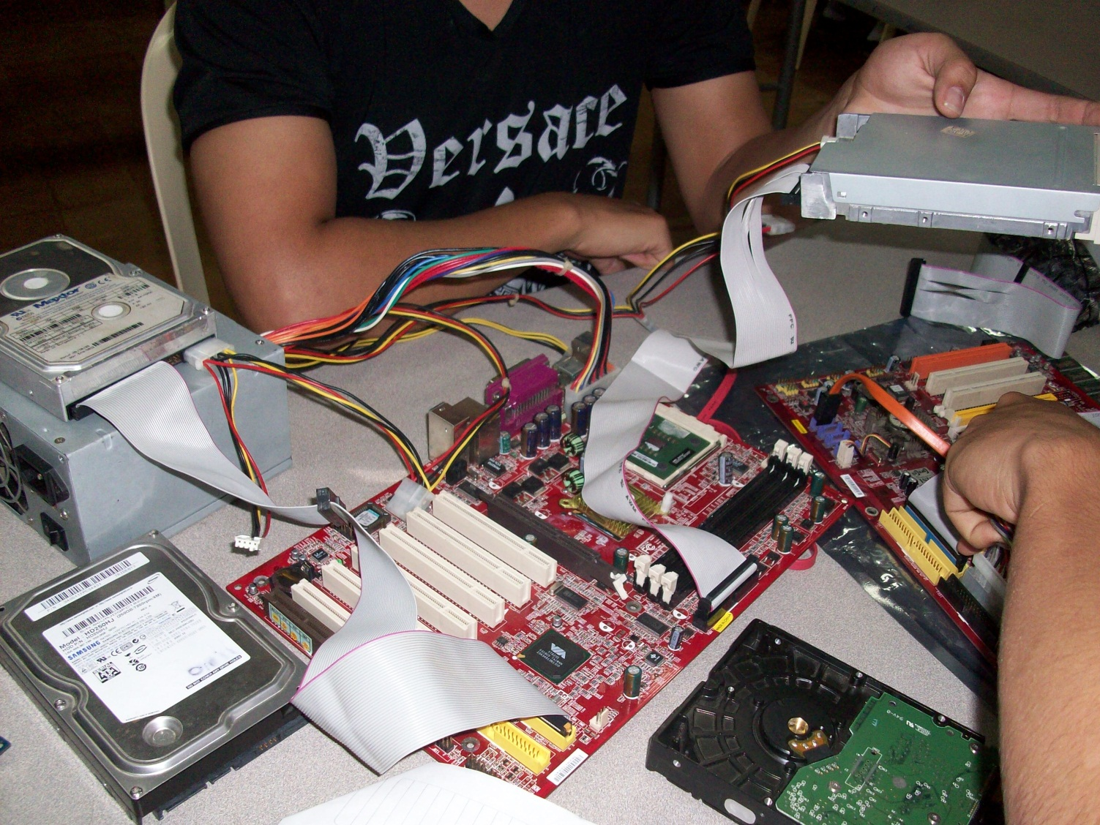
2. MANTENIMIENTO DE COMPUTADORES
Identificar los componentes del computador
Hacer las conexiones correctas

Slide 14
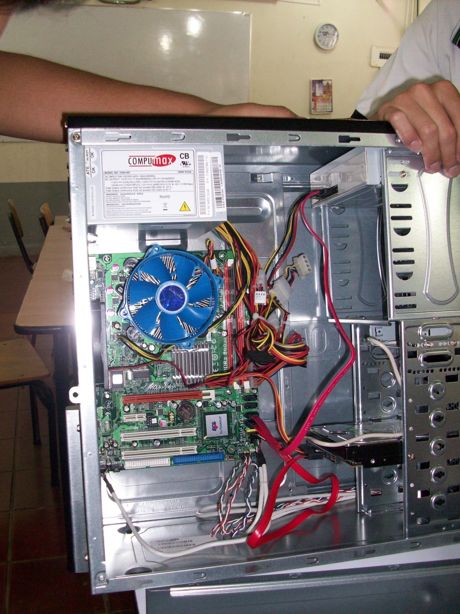
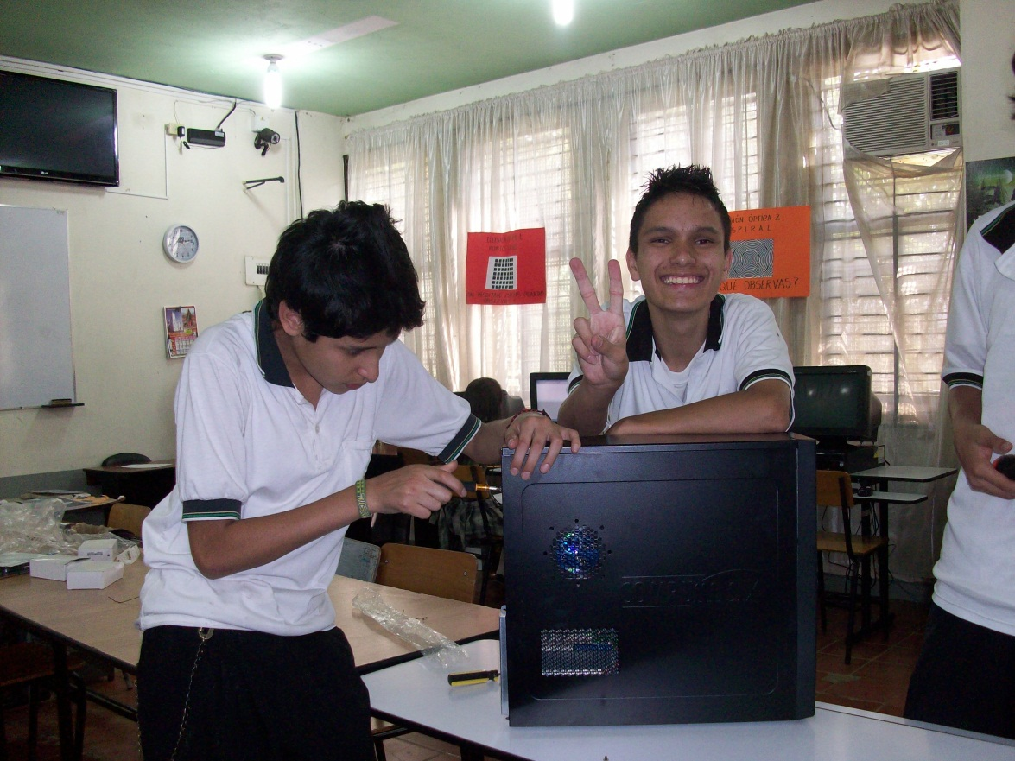
2. MANTENIMIENTO DE COMPUTADORES
Ensamblar y desensamblar el computador

Slide 15
2. MANTENIMIENTO DE COMPUTADORES
Instalar software
Sistemas Operativos
controladores
Aplicaciones
Ofimáticas

Slide 16
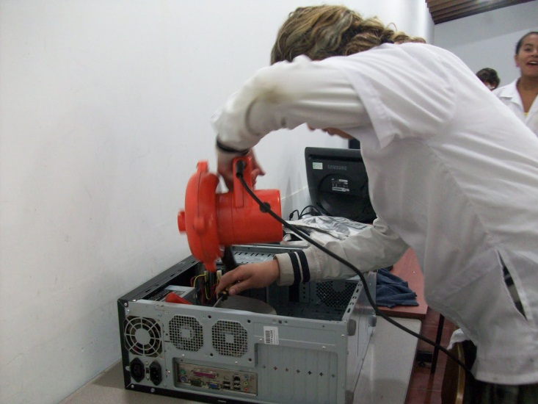
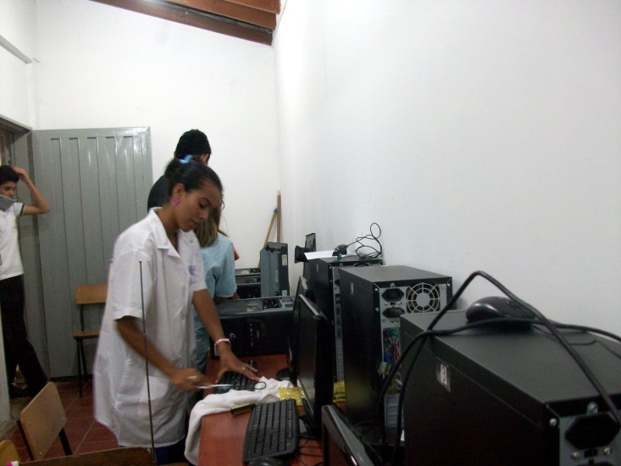
2. MANTENIMIENTO DE COMPUTADORES
Mantenimiento preventivo

Slide 17
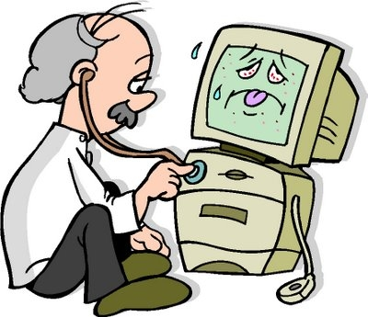
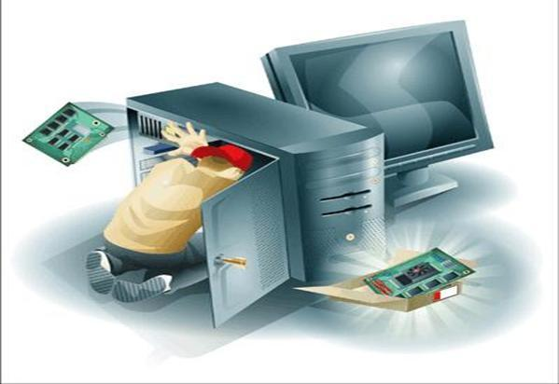
2. MANTENIMIENTO DE COMPUTADORES
Diagnóstico y solución de fallas

Slide 18
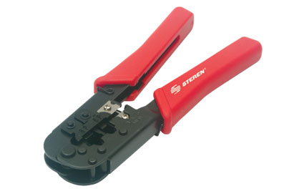
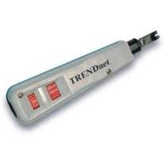
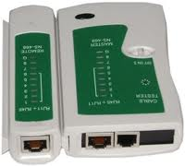
3. REDES DE DATOS
Conocer y utilizar la herramienta

Slide 19
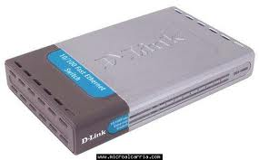
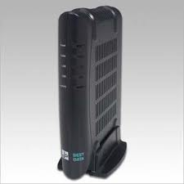
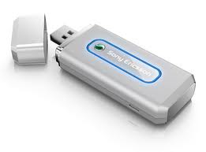
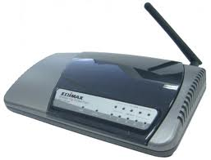
3. REDES DE DATOS
Diseñar redes
Configurar dispositivos

Slide 20
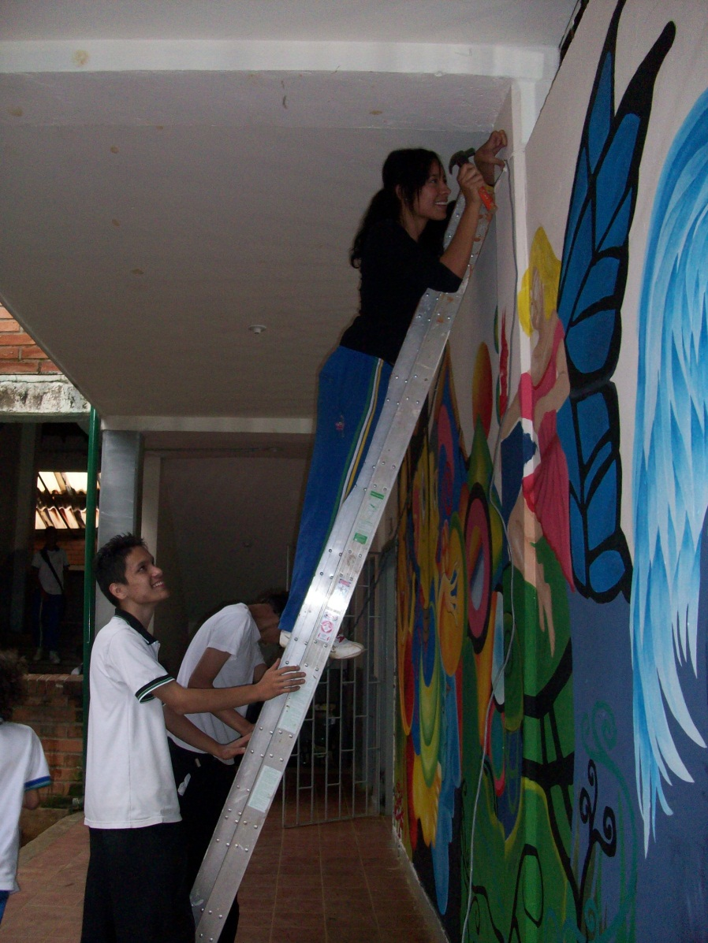
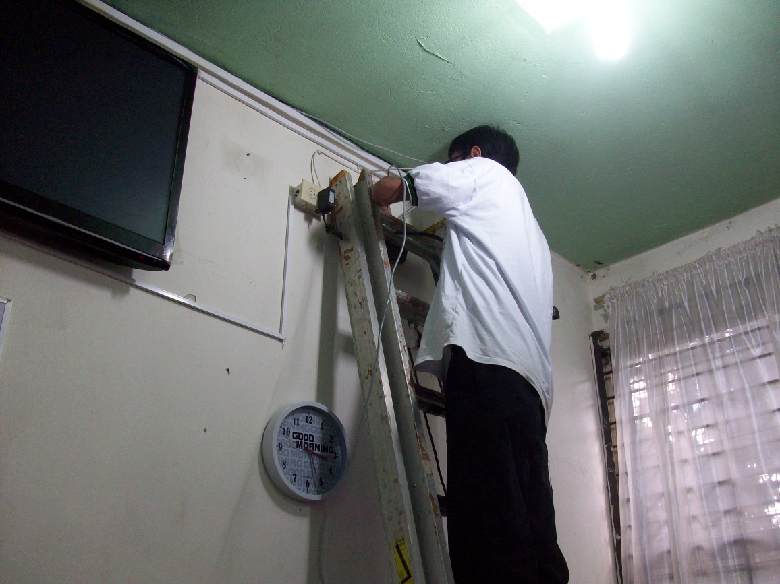
3. REDES DE DATOS
Instalar red por cable o inalámbrica

Slide 21
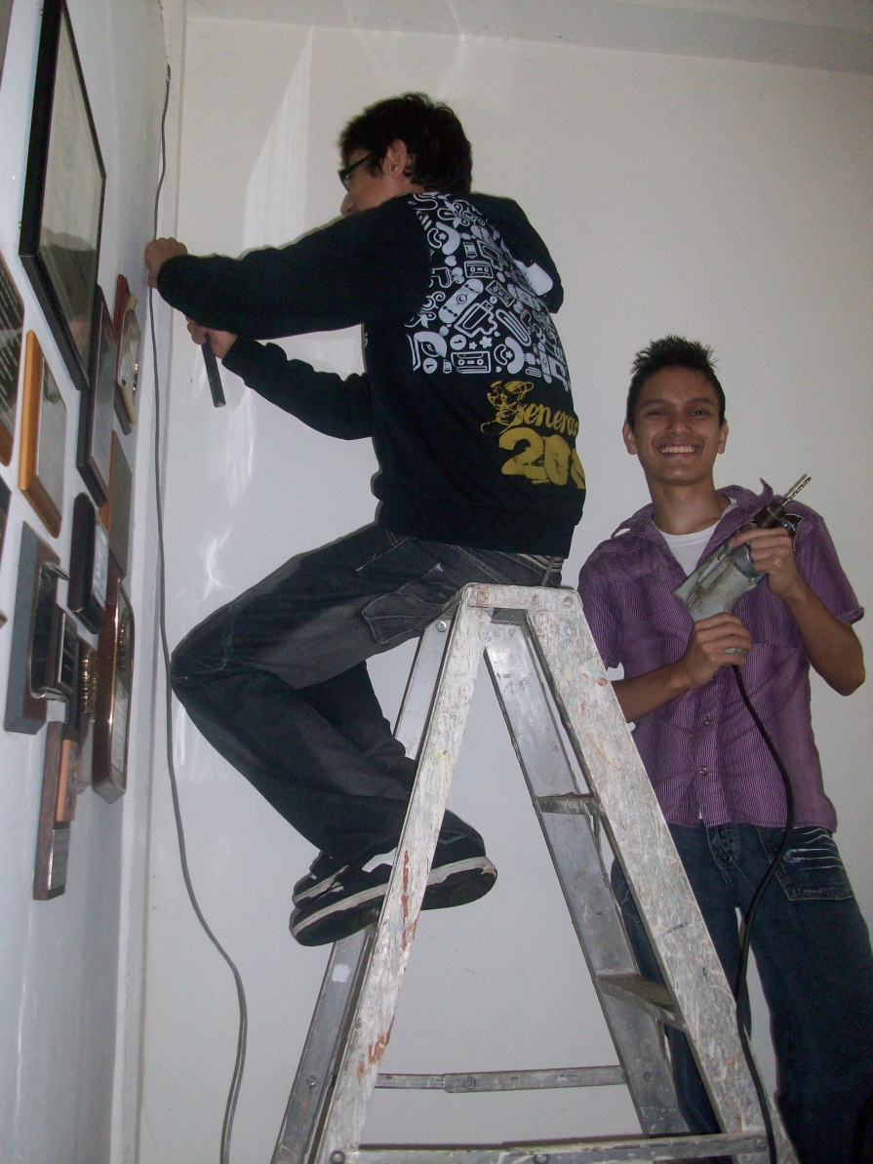
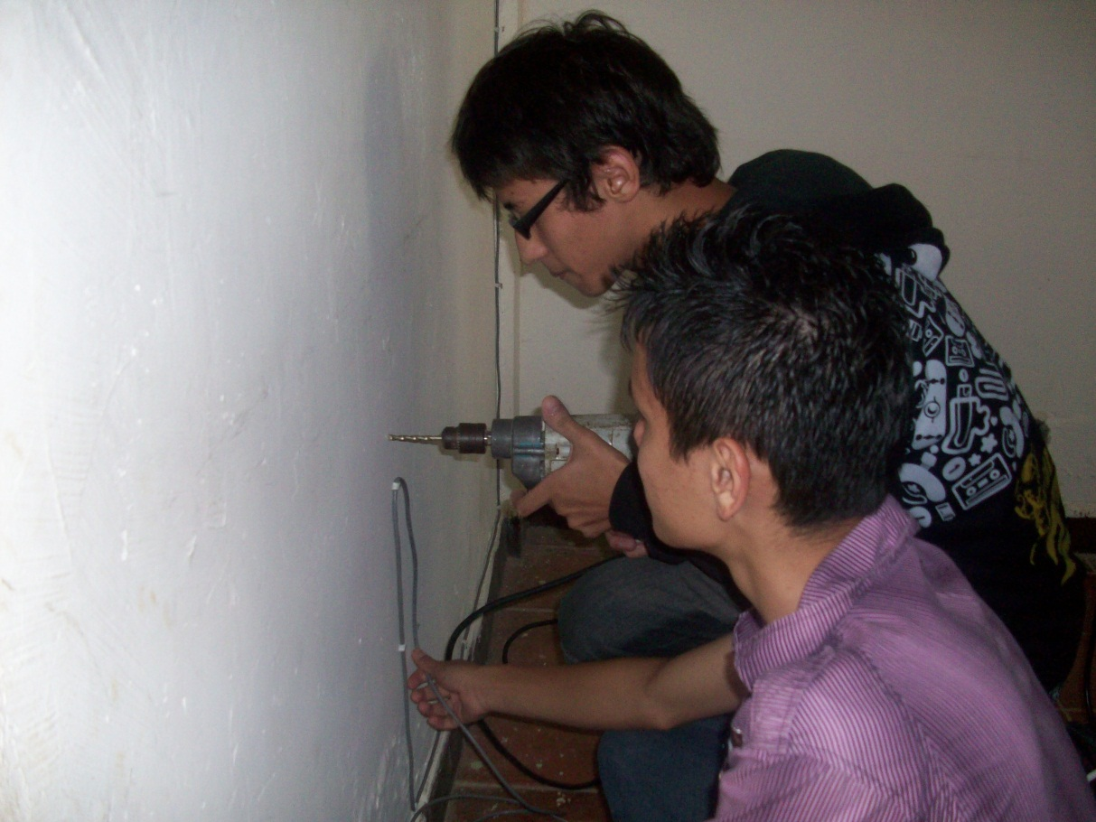
3. REDES DE DATOS
Instalar red por cable o inalámbrica

Slide 22
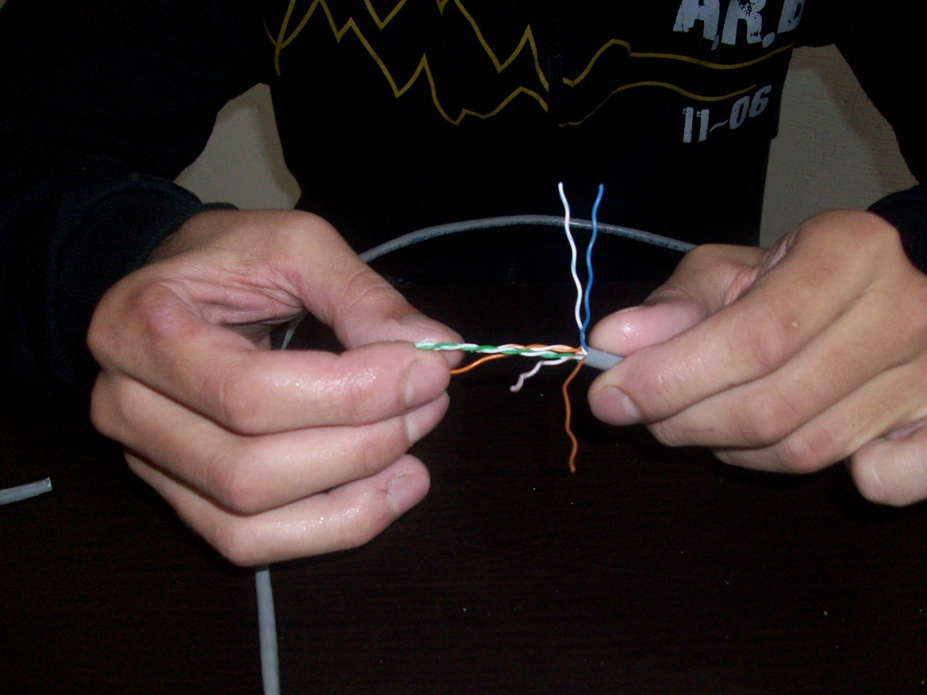
3. REDES DE DATOS
Ponchar los patchs cords

Slide 23
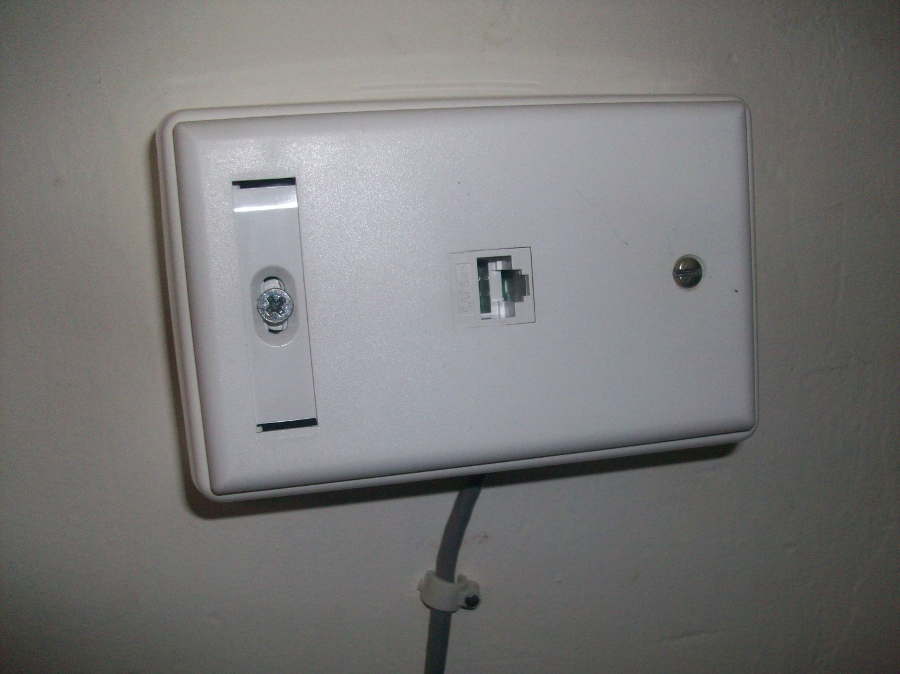
3. REDES DE DATOS
Organización de los puntos

Slide 24
VENTAJAS DEL EGRESADO
Obtendrá el certificado del SENA de Técnico en Sistemas.
Será competente para laborar en una empresa de mantenimiento de computadores
Será competente para laborar en una empresa de cableado estructurado.
Podrá realizar trabajos independiente.
Podrá continuar sus estudios de Tecnología en el SENA

